Slide 1
§ 27. Великобритания

Slide 2
План урока
Внутренняя и внешняя политика 1945-1964 гг.
Великобритания в конце XX-начале XXI в.

Slide 3
1. Внутренняя и внешняя политика 1945-1964 гг.

Slide 4

Положение Великобритании после войны
Страна вышла из войны победителем, но с ослабленной экономикой
Резко возрос импорт продовольствия и сырья, уменьшился экспорт британских товаров. Страна стала должником США и доминионов
Рост национального движения в колониях
Доминион

Slide 5
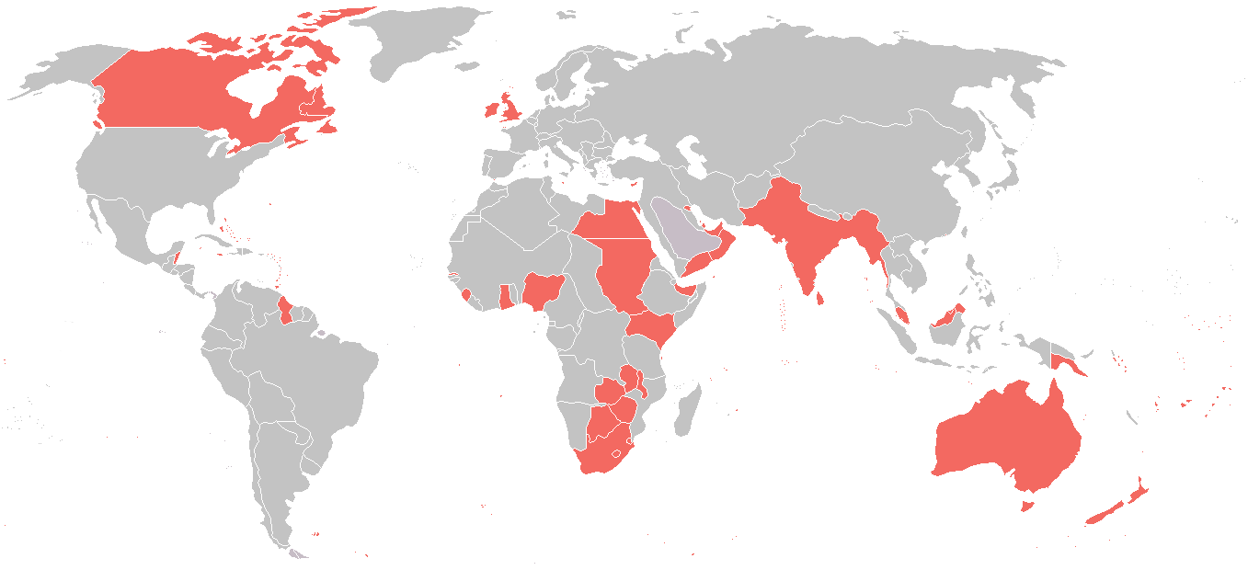
Британская империя в 1945 г.

Slide 6

Распад империи
в 1947 году правительству пришлось предоставить независимость Индии - жемчужине Британской империи. Затем Трансиордания получила независимость, за ней последовали Цейлон и Бирма.
В том же 1947 году Генеральная Ассамблея ООН приняла решение прекратить британский мандат на Палестину. Потом получили независимость Судан, Малайа, Золотой Берег (ныне Гана).
В 1960 был вообще "Годом Африки". За этот год 17 стран Африки получили свою независимость
Было образовано "Содружество государств"
У. Черчилль. «Это триумф и трагедия для Великобритании»

Slide 7
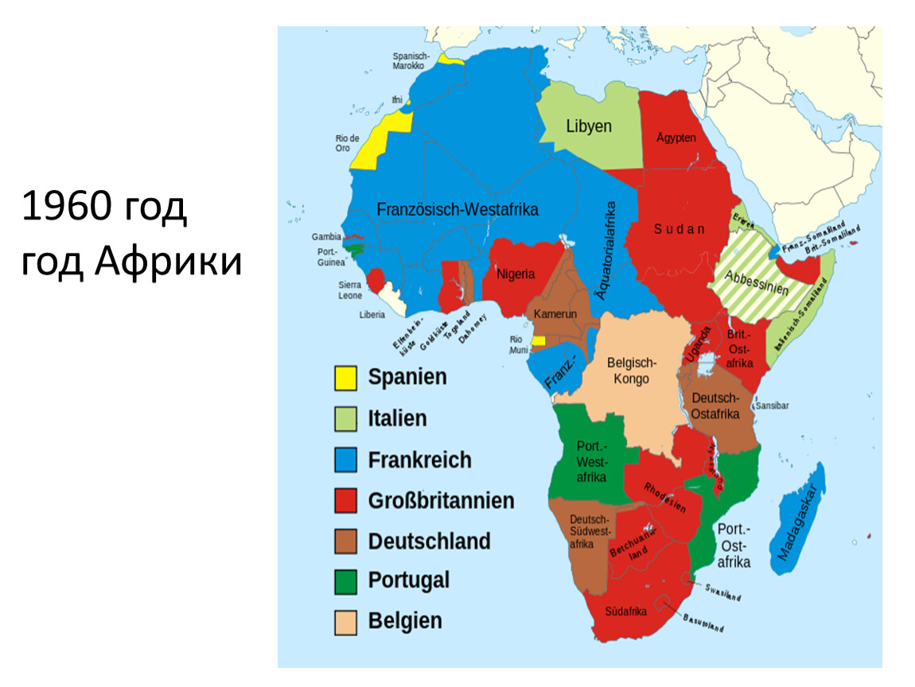
Год Африки

Slide 8
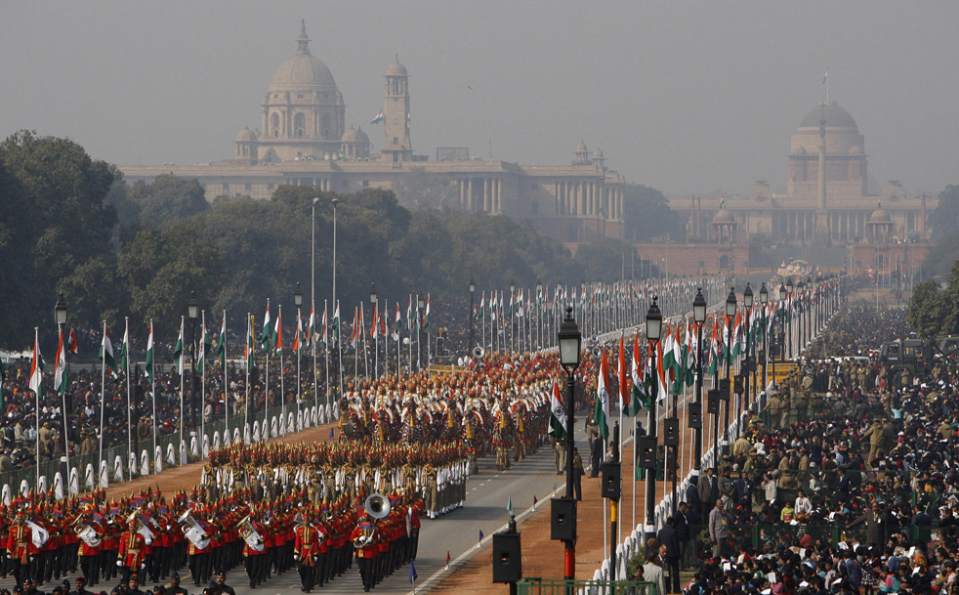

Slide 9

Особенности внутренней политики
После войны основными политическими конкурентами стали консервативная и лейбористская партия
Лейбористы выступали за широкие социальные реформы, увеличение роли государства в экономике
В первые годы после войны произошёл экономический подъём и восстановление страны
Стр. 140
Доказать фактами

Slide 10
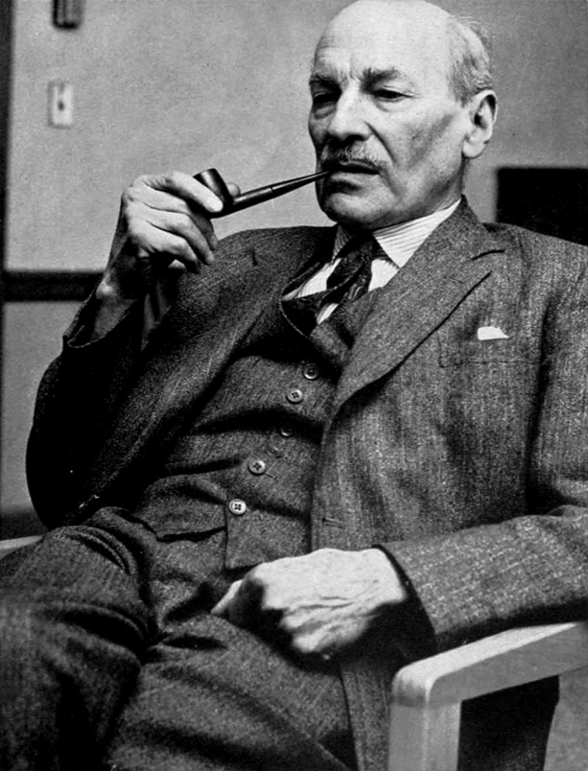
Клемент Эттли
- 62-й Премьер-Министр Великобритании (1945-1951 гг.).
Лидер Лейбористской партии

Slide 11
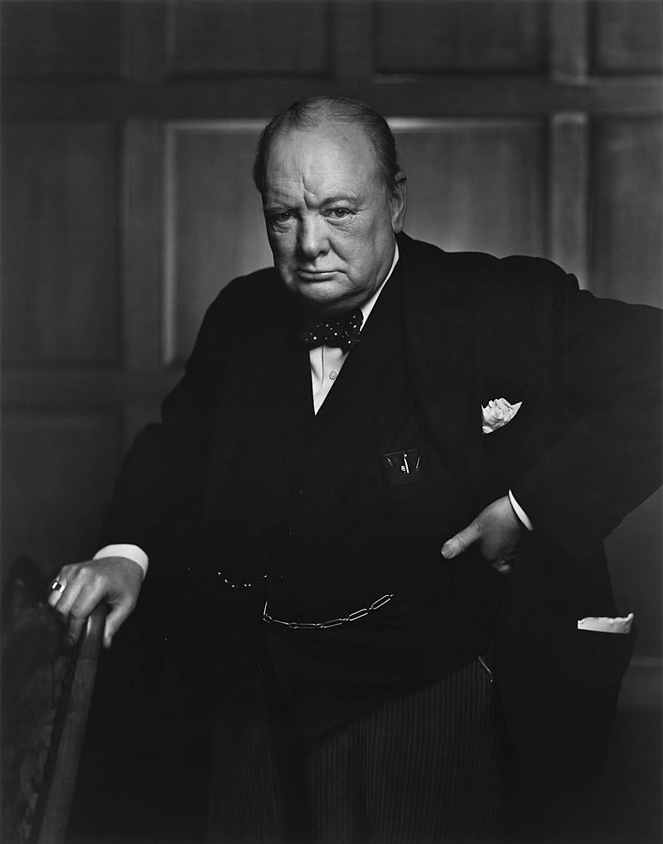
Уинстон Черчилль
- Премьер-министр Великобритании с 1951 по 1955 г.
Лидер консервативной партии
Что изменилось ? Стр 140-141

Slide 12
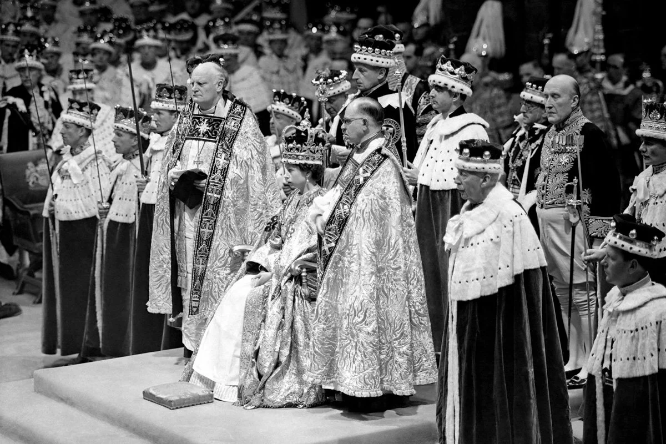
1953 г. - коронация Елизаветы II

Slide 13
Особенности внешней политики
Вступление в НАТО, тесный союз с США
Активное противостояние СССР в Холодной войне
В 1952 г. у Великобритании появилась собственная атомная бомба

Slide 14
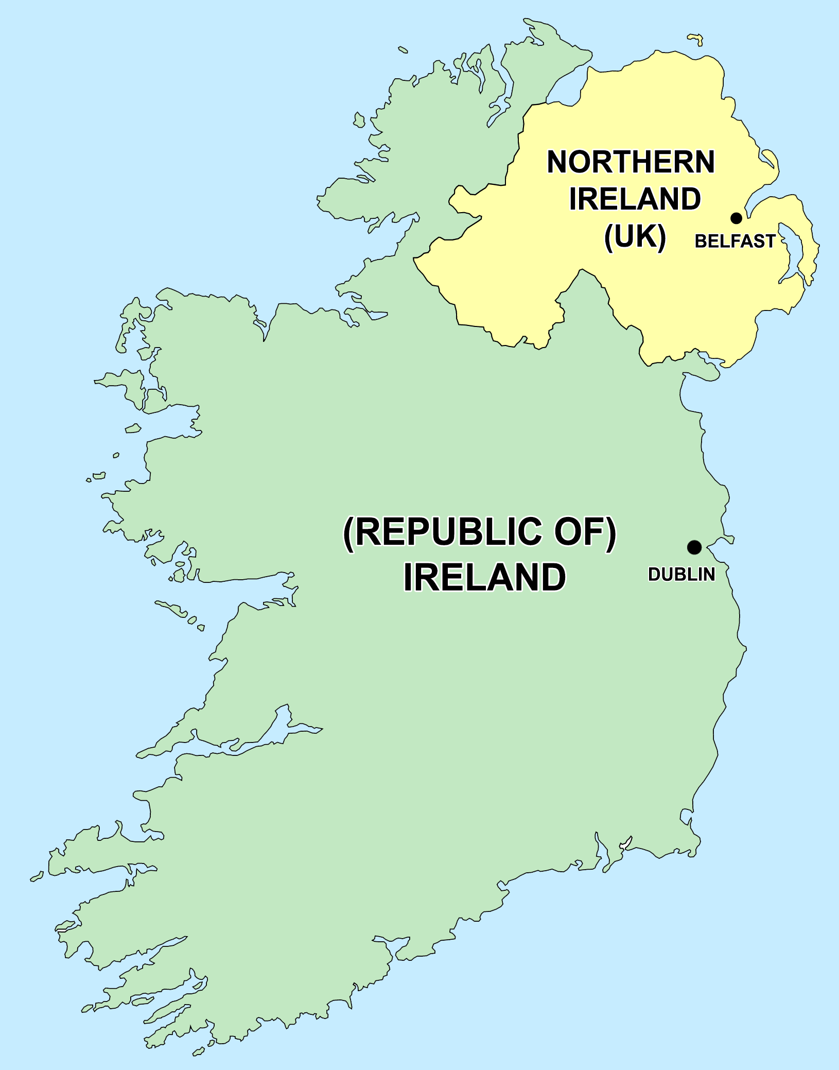
1949 г. – предоставление независимости Ирландии
Ольстерская проблема

Slide 15
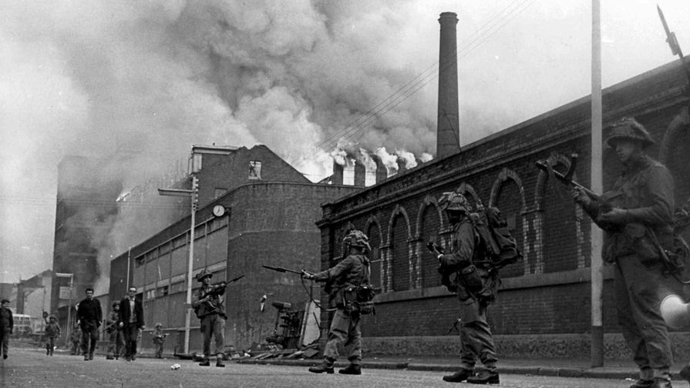
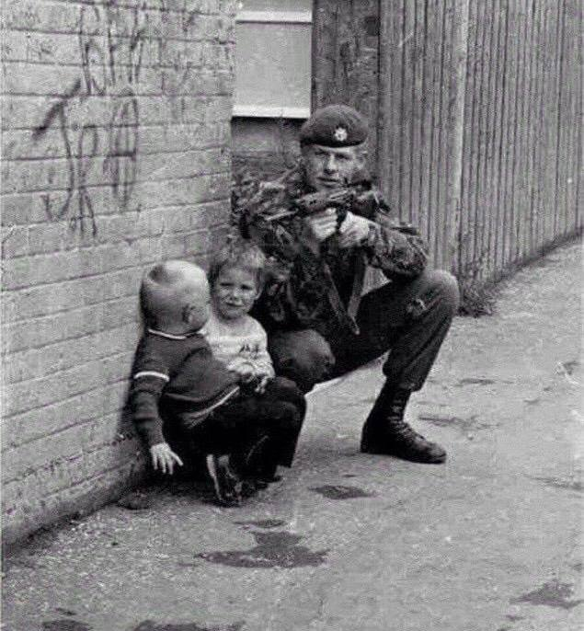
1969 г. – ввод войск в Северную Ирландию
ИРА- Ирландская республиканская армия
1998 г.- мирное соглашение между Англией и Ирландией

Slide 16
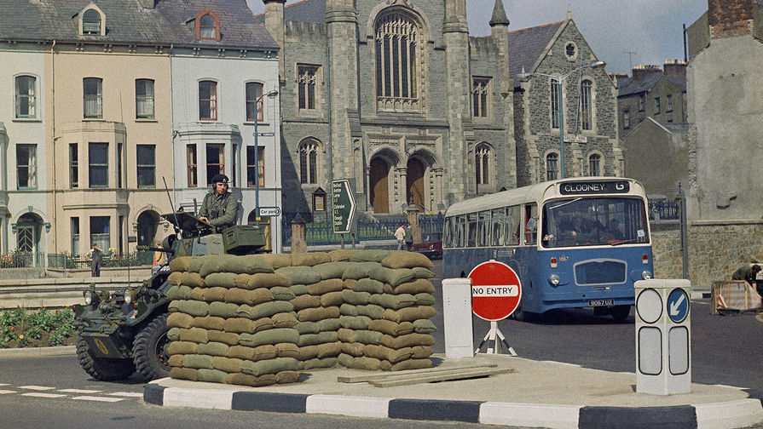

Slide 17
2. Великобритания в конце XX – начале XXI в.

Slide 18

Положение Великобритании в 1970-е гг.
Глубокий экономический кризис
Упадок текстильной, сталелитейной, угледобывающей промышленности и судостроительных верфей
Рост безработицы, инфляция
Положение усугублял Ольстерский кризис

Slide 19
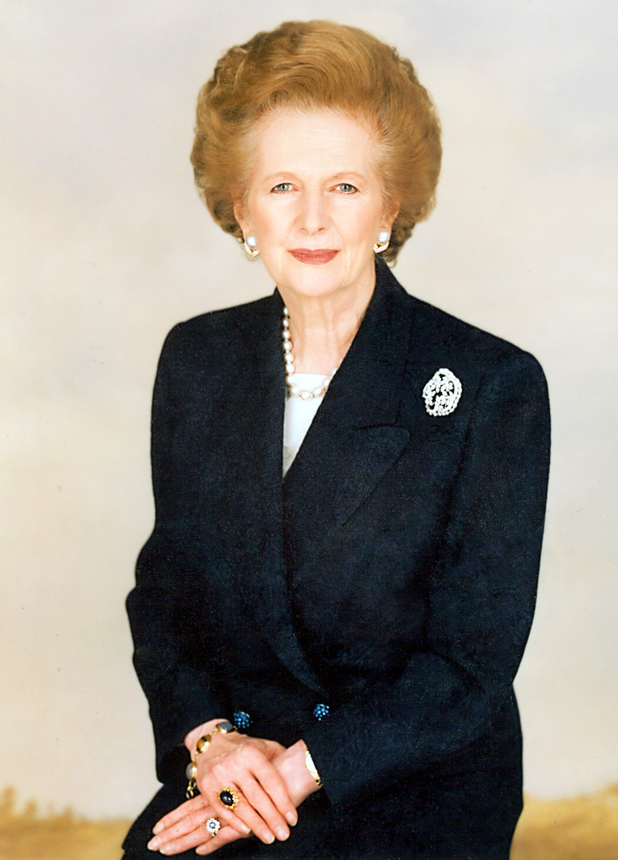

Маргарет Тэтчер (Железная леди)
Премьер-министр Великобритании с 1979 по 1990 г.
Значительно сократила государственное вмешательство в экономику, урезала социальные программы
Были приватизированы или ликвидированы малоэффективные предприятия
«Шоковая терапия» позволила экономики Англии восстановится
Тетчеризм

Slide 20
Особенности внешней политики
Жесткая внешняя политика
Участие в военном конфликте с Аргентиной
Великобритания стала одним из инициаторов создания ЕЭС
Улучшение отношений с СССР

Slide 21
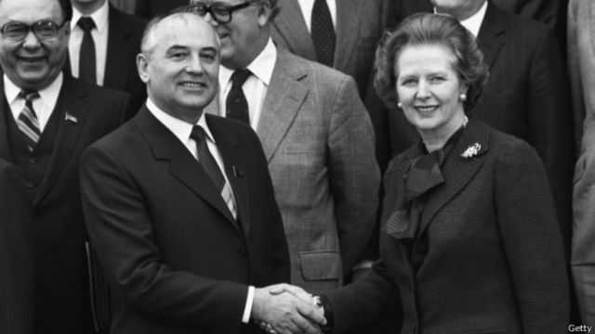

Slide 22
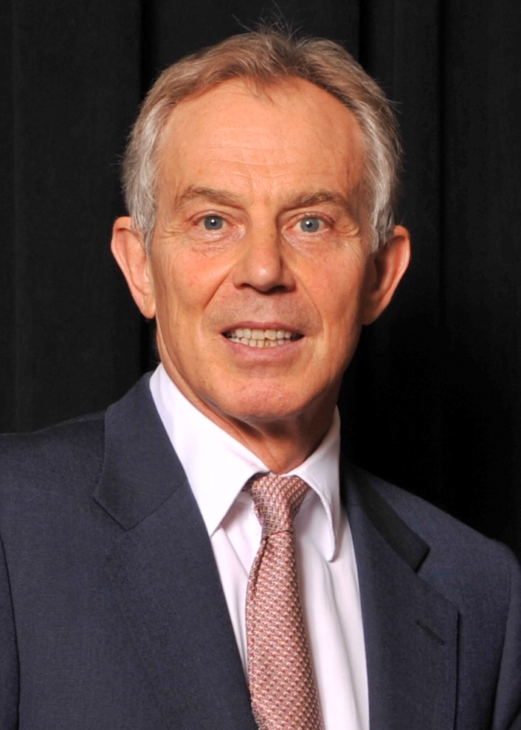
Тони Блэр
Премьер-министр Великобритании с 1997 по 2007 г.
Автор «нового лейборизма», во многом разделявшего идеи консерваторов

Slide 23
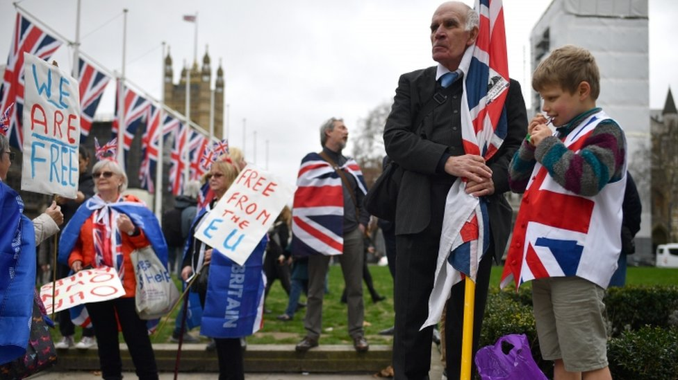
Членство Великобритании в ЕС было прекращено 31 января в 23:00 по Гринвичу или в полночь с 31 января на 1 февраля 2020 года по центрально-европейскому времени.

Slide 24
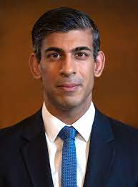
Риши Сунак
Премьер-министр Великобритании
25 октября 2022 — 5 июля 2024

Slide 25
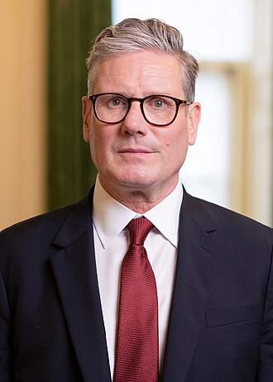

Действующим премьер-министром Великобритании является
сэр Кир Стармер — лидер Лейбористкой партии (с 4 апреля 2020 года).

Slide 26
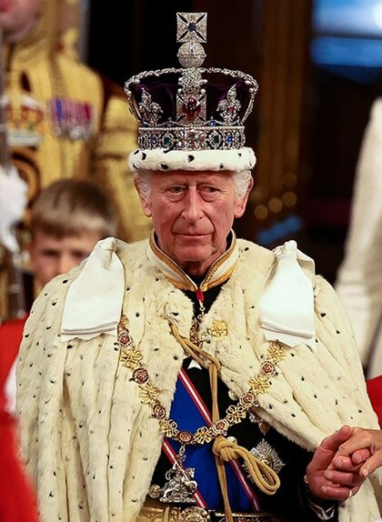
Король Великобритании, Северной Ирландии и Королевств Содружества
Карл III
с 8 сентября 2022
Коронация 6 мая 2023
Парламентская монархия.
Нет кодифицированной писанной конституции

Slide 27

Домашнее задание
§27, ? 1-3 , устно

